Slide 1
AMSE318 재료수치해석
Homework #5
20100096 윤재익

Slide 2
목차
Problem
Solving method
Flowchart
Code
Result
2/10

Slide 3
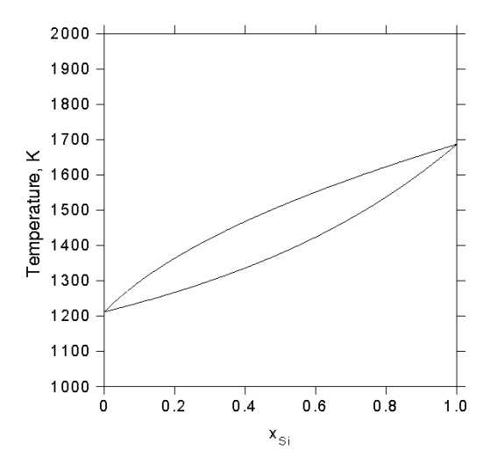
1. Problem
주어진 Gibbs Energy 식을 이용하여 Ge-Si 2원계 상태도를 계산으로 완성하시오.
고상 (Diamond 구조), 액상 모두에 대해 ideal solution을 가정하시오.
3/10

Slide 4
2. Solving method
고상-액상 평형일 조건
-> ,
이상용액에서,
4/10

Slide 5
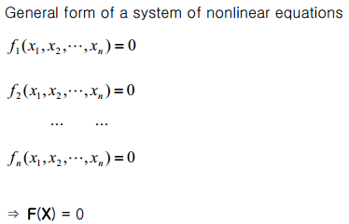
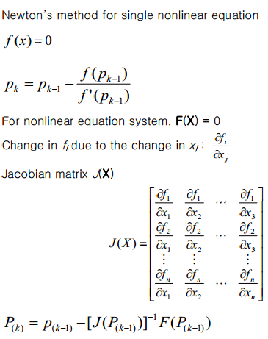
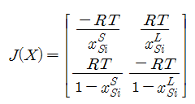
2. Solving method
Non-linear equation system의 Solution은 다음과 같이 구한다. (Newton method)
5/10

Slide 6
3. Flowchart
Main
$X_{Si(s)},X_{Si(l)}초$기값 입력
Non-linear equation에 Newton method 적용을 위해 $J^{−1}\left(P(k)\right), P\left(k\right), F\left(X\right) 생$성
Newton’s Method
Find solution
6/10

Slide 7
3. Code
1. 기본 함수 정의
R=8.314 상수 지정
$f_{1},f_{2},J\left(P\left(k\right)\right),J^{−1}\left(P\left(k\right)\right)정$의
Solution을 TEXT I/O
Newton method로 Solution 찾기
7/10

Slide 8
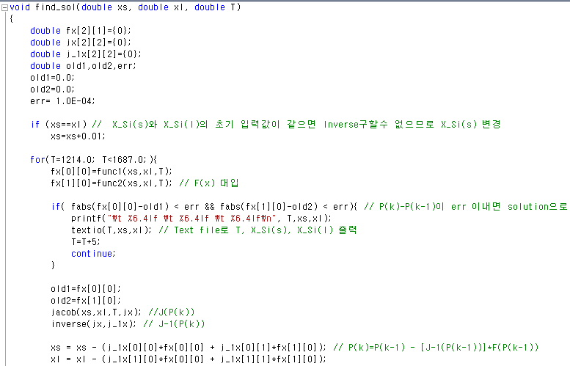
3. Code
2. Find solution
8/10

Slide 9
3. Code
2. Find solution
분율은 0보다 작거나 1보다 클 수 없다.
9/10

Slide 10
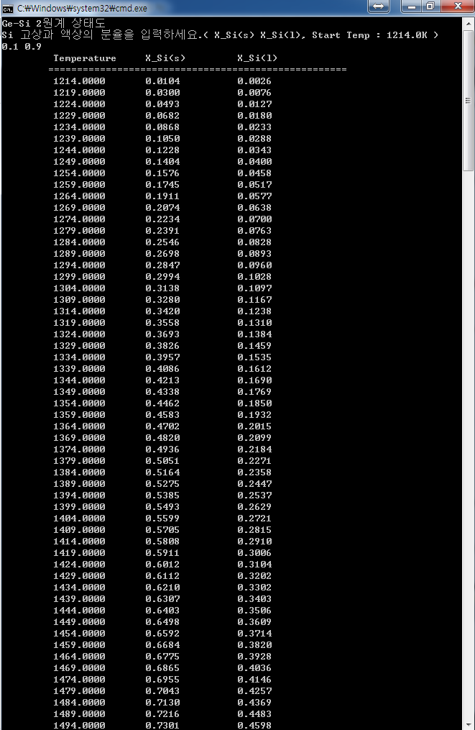
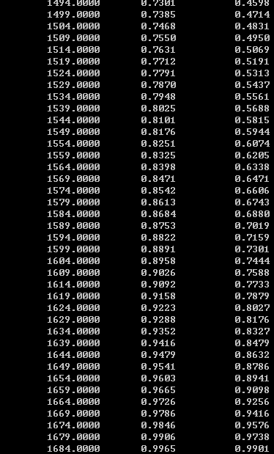
4. Result
CMD창 출력
10/10

Slide 11
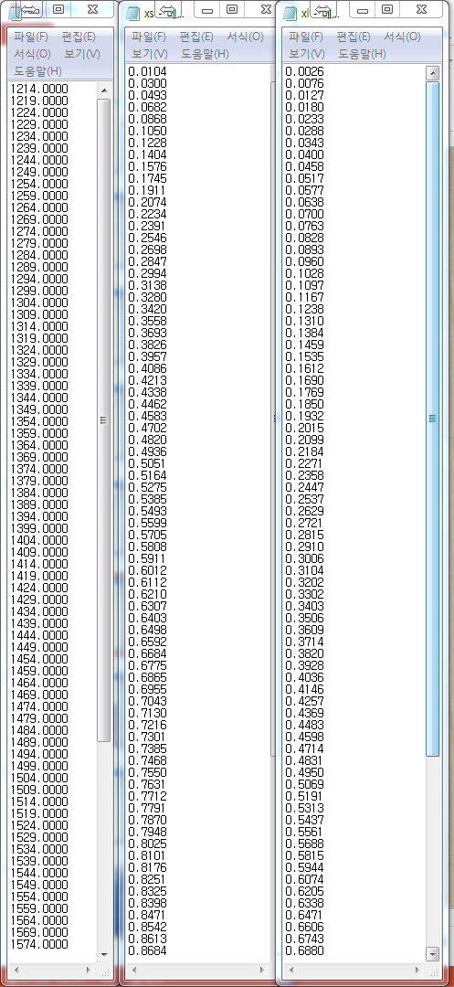
4. Result
Graph를 그리기 위해 TEXT I/O
11/10

Slide 12
4. Result
12/10

Slide 13
4. Result
Non-linear Equation의 경우 linear Equation에 비해 초기값 설정이 중요하다는 것을 알 수 있었다.
13/10

Slide 14
Thanks for Listening
이 문서는 나눔글꼴로 작성되었습니다. 설치하기

